Slide 1
Gruppo 14 – Progetto 4: Trasferimento di denaro
Web Technologies
Alessio Spagnolo
Valeriy Litkowski
Christian Premoli
Gabriele Bianchi

Slide 2
Progetto: trasferimento di denaro
Un’applicazione web consente la gestione di trasferimenti di denaro online da un conto a un altro. Un utente ha un nome, un codice e uno o più conti correnti. Un conto ha un codice, un saldo, e i trasferimenti fatti (in uscita) e ricevuti (in ingresso) dal conto. Un trasferimento ha una data, un importo, un conto di origine e un conto di destinazione. Quando l’utente accede all’applicazione appare una pagina LOGIN per la verifica delle credenziali. In seguito all’autenticazione dell’utente appare l’HOME page che mostra l’elenco dei suoi conti. Quando l’utente seleziona un conto, appare una pagina STATO DEL CONTO che mostra i dettagli del conto e la lista dei movimenti in entrata e in uscita, ordinati per data discendente. La pagina contiene anche una form per ordinare un trasferimento. La form contiene i campi: codice utente destinatario, codice conto destinatario, causale e importo. All’invio della form con il bottone INVIA, l’applicazione controlla che il conto di destinazione appartenga all’utente specificato e che il conto origine abbia un saldo superiore o uguale all’importo del trasferimento. In caso di mancanza di anche solo una condizione, l’applicazione mostra una pagina con un avviso di fallimento che spiega il motivo del mancato trasferimento. In caso di verifica di entrambe le condizioni, l’applicazione deduce l’importo dal conto origine, aggiunge l’importo al conto destinazione e mostra una pagina CONFERMA TRASFERIMENTO che presenta i dati del conto di origine e destinazione, con i rispettivi saldi aggiornati. L’applicazione deve garantire l’atomicità del trasferimento: ogni volta che il conto di destinazione viene addebitato il conto di origine deve essere accreditato e viceversa.

Slide 3
Data requirements analysis
Un’applicazione web consente la gestione di trasferimenti di denaro online da un conto a un altro. Un utente ha un nome, un codice e uno o più conti correnti. Un conto ha un codice, un saldo, e i trasferimenti fatti (in uscita) e ricevuti (in ingresso) dal conto. Un trasferimento ha una data, un importo, un conto di origine e un conto di destinazione.
Entities, attributes, relationships

Slide 4
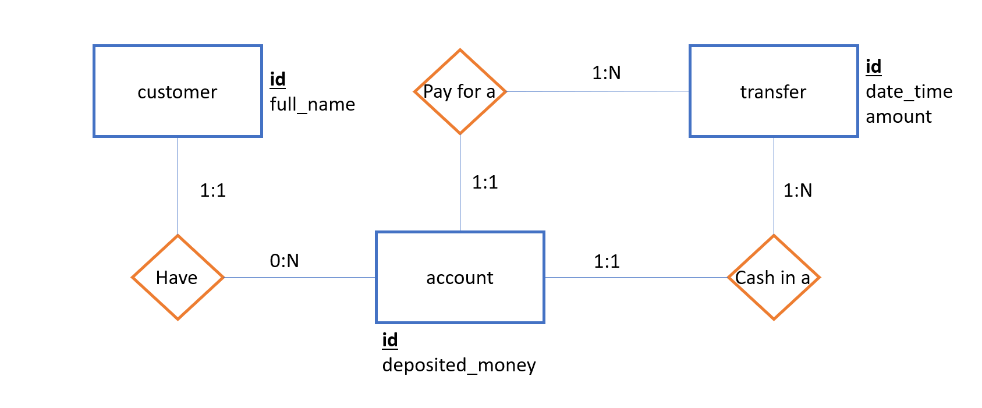
Database design

Slide 5
CREATE TABLE customer (
customer_id INT UNSIGNED NOT NULL AUTO_INCREMENT,
full_name VARCHAR(60) NOT NULL CHECK(LENGTH(`full_name`) <> 0),
user_name VARCHAR(30) NOT NULL UNIQUE CHECK(LENGTH(`user_name`) <> 0),
password_hash VARCHAR(255) NOT NULL CHECK(LENGTH(`password_hash`) <> 0),
password_salt CHAR(30) NOT NULL CHECK(LENGTH(`password_salt`) <> 0),
PRIMARY KEY (`customer_id`)
);
CREATE TABLE account (
account_id INT UNSIGNED NOT NULL AUTO_INCREMENT,
customer_id INT UNSIGNED NOT NULL,
deposited_amount BIGINT NOT NULL DEFAULT 0,
PRIMARY KEY (`account_id`),
FOREIGN KEY (`customer_id`)
REFERENCES customer(customer_id)
ON UPDATE CASCADE
ON DELETE CASCADE
);

Slide 6
CREATE TABLE transfer (
transfer_id INT UNSIGNED NOT NULL AUTO_INCREMENT,
source_account_id INT UNSIGNED NULL,
destination_account_id INT UNSIGNED NULL,
creation_time DATETIME NOT NULL DEFAULT CURRENT_TIMESTAMP,
amount BIGINT UNSIGNED NOT NULL,
cause TINYTEXT NOT NULL DEFAULT '',
CHECK (`source_account_id` <> `destination_account_id`),
PRIMARY KEY (`transfer_id`),
FOREIGN KEY (`source_account_id`)
REFERENCES account(account_id)
ON UPDATE CASCADE
ON DELETE SET NULL,
FOREIGN KEY (`destination_account_id`)
REFERENCES account(account_id)
ON UPDATE CASCADE
ON DELETE SET NULL
);

Slide 7
Application requirements (reviewed)
Quando l’utente accede all’applicazione appare una pagina LOGIN per la verifica delle credenziali. In seguito all’autenticazione dell’utente appare l’HOME page che mostra l’elenco dei suoi conti. Quando l’utente seleziona un conto, appare una pagina STATO DEL CONTO che mostra i dettagli del conto e la lista dei movimenti in entrata e in uscita, ordinati per data discendente. La pagina contiene anche una form per ordinare un trasferimento. La form contiene i campi: codice utente destinatario, codice conto destinatario, causale e importo. All’invio della form con il bottone INVIA, l’applicazione controlla che il conto di destinazione appartenga all’utente specificato e che il conto origine abbia un saldo superiore o uguale all’importo del trasferimento. In caso di mancanza di anche solo una condizione, l’applicazione mostra una pagina con un avviso di fallimento che spiega il motivo del mancato trasferimento. In caso di verifica di entrambe le condizioni, l’applicazione deduce l’importo dal conto origine, aggiunge l’importo al conto destinazione e mostra una pagina CONFERMA TRASFERIMENTO che presenta il riepilogo del trasferimento e il saldo del conto di origine. L’applicazione deve garantire l’atomicità del trasferimento: ogni volta che il conto di destinazione viene addebitato il conto di origine deve essere accreditato e viceversa.

Slide 8
Application requirements analysis
Quando l’utente accede all’applicazione appare una pagina LOGIN per la verifica delle credenziali. In seguito all’autenticazione dell’utente appare l’HOME page che mostra l’elenco dei suoi conti. Quando l’utente seleziona un conto, appare una pagina STATO DEL CONTO che mostra i dettagli del conto e la lista dei movimenti in entrata e in uscita, ordinati per data discendente. La pagina contiene anche una form per ordinare un trasferimento. La form contiene i campi: codice utente destinatario, codice conto destinatario, causale e importo. All’invio della form con il bottone INVIA, l’applicazione controlla che il conto di destinazione appartenga all’utente specificato e che il conto origine abbia un saldo superiore o uguale all’importo del trasferimento. In caso di mancanza di anche solo una condizione, l’applicazione mostra una pagina con un avviso di fallimento che spiega il motivo del mancato trasferimento. In caso di verifica di entrambe le condizioni, l’applicazione deduce l’importo dal conto origine, aggiunge l’importo al conto destinazione e mostra una pagina CONFERMA TRASFERIMENTO che presenta il riepilogo del trasferimento e il saldo del conto di origine. L’applicazione deve garantire l’atomicità del trasferimento: ogni volta che il conto di destinazione viene addebitato il conto di origine deve essere accreditato e viceversa.
Pages (views), view components, events, actions

Slide 9
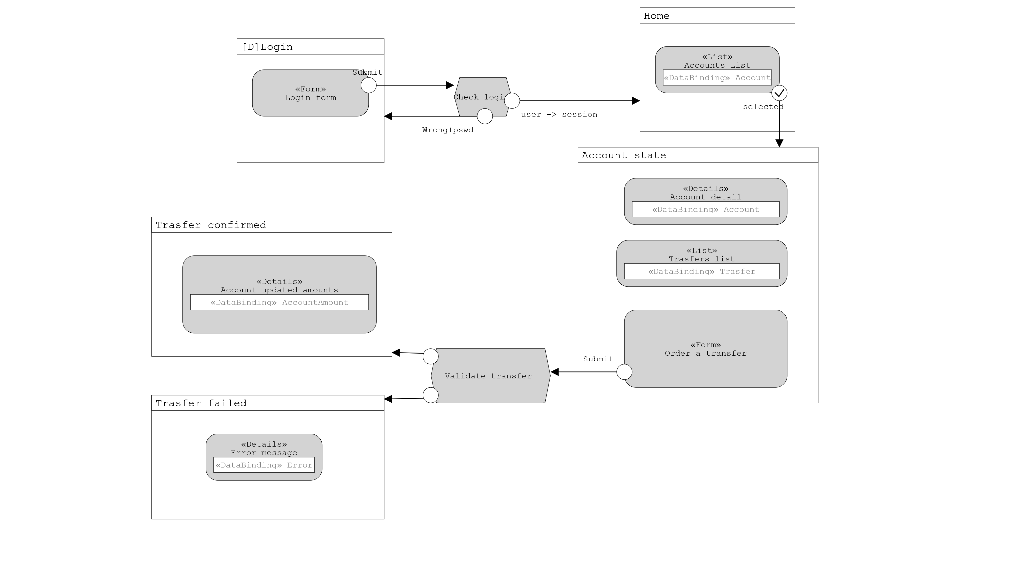
Application design (in IFML)

Slide 10
Components
Model objects (Beans)
Customer
Account
Transfer
Data access object DAO
CustomerDAO
findCustomerById
AccountDAO
findAllByCustomerId
findAccountByAccountId
TransferDAO
findByAccountId
createTransfer
Controllers (servlets)
GetAccounts
GetAccountPage
CreateTransfer
Autenticate
TransferFailed
TransferSuccessful
Views (Templates)
Login
Home
AccountState
TrasferConfirmed
TrasferFailed
The database connection is created by controllers in the doGet/doPost method and passed to the DAO. It is destroyed in the end of each doGet/doPost method.

Slide 11
Event: autenticate
Autenticate
CustomerDAO
login.html
Session
GetAccounts
doPOST
findCustomerByUser
Name (username)
POST
/Autenticate
username
password
From: login.html
customer||null
[customer==null ] redirect
[customer!=null ] setAttribute (“customerId", customerId)
See slide
“get accounts”
[customer!=null ] redirect

Slide 12
Events: get accounts
GetAccounts
CustomerDAO
AccountDAO
WebContext
home.html
doGet
findCustomerById (customerId)
@WebServlet( "/GetAccounts")
customer
findAllByCustomer (customerId)
accounts
setAttribute (“accounts", accounts)
setAttribute (“FullName", customer. FullName)
forward

Slide 13
Events: get account page
GetAccountPage
CustomerDAO
AccountDAO
TransferDAO
WebContext
account.html
doGet
findCustomer
ById(accountId)
customer
GET /GetAccountPage
?accountid=accountId
findAccountByAccountId(accountId)
account
findByAccountId(accountId)
transfers
setAttribute (“accountId", accountId)
setAttribute (“amount", account.amount)
setAttribute (“transfers", transfers)
forward

Slide 14
Events: create transfer (confirmed)
CreateTransfer
TransferDAO
Session
TransferConfirmed
transfer-successful.html
doPost()
CreateTransfer (sai,dai,dci,a,c)
response
POST /CreateTransfer
sourceAccountId → sai
destinationAccountId → dai
destinationCustomerId → dci
amount → a
cause → c
errorMessage → em
[response==false] setAttributes (sai,dai,dci,a,c,em)
[response==true] setAttributes (sai,dai,dci,a,c)
Redirect/TransferConfirmed? accountid=" + sai
[response==true]
forward

Slide 15
Events: create transfer (failed)
CreateTransfer
TransferDAO
Session
TransferFailed
transfer-failed.html
doPost()
CreateTransfer (sai,dai,dci,a,c)
response
POST /CreateTransfer
sourceAccountId → sai
destinationAccountId → dai
destinationCustomerId → dci
amount → a
cause → c
errorMessage → em
[response==false] setAttributes (sai,dai,dci,a,c,em)
[response==true] setAttributes (sai,dai,dci,a,c)
Redirect/TransferFailed? accountid=" + sai
[response==false]
forward

Slide 16
Additional Notes
L’atomicità delle transazioni è garantita dall’inserire tutte le operazioni necessarie per la transazione nella stessa query

